Slide 1

Standard 8
Financial Planning and Management (****)
التخطيط والإدارة المالية
)***(

Slide 2
اجراءات اعداد تقرير المعيار
تم اجتماعات مكثفة للفريق وذلك بهدف قراءة واستيعاب وفهم جميع المعايير الفرعية والممارسات للمعاير الثامن للمرحلة الدراسة الذاتية الاولى والثانية والتي هي امتداداً للدراسة الحالية و ما تم من ردود من الهيئة.
ترتيب عدة زيارات مع الإدارة العامة للشؤن الإدارية والمالية وذلك بهدف مناقشتهم في الممارسات ومدى تطبيقها وهل يوجد أدلة عليها.
اعداد قوائم بالأدلة والشواهد وبعد ذلك تم التواصل مع لجنة الأدلة والشواهد وذلك بغرض توفير هذه الأدلة والشواهد.
تم كتابة أولية للمعيار ووضع التقدير النجمي ووضع نقاط القوة والضعف ونقاط التحسين بناءً على البيانات والأدلة والشواهد.

Slide 3
إرسال تقرير أولي من المعيار الى الإدارة العامة للشؤن الإدارية والمالية واعطائهم وقت لكي يتم قراءته وفحصه ثم القيام بزيارتهم لمناقشة الملاحظات.
ارسال ما تم عمله للمستشار الخارجي لفحصة واخراجه بشكل نهائي.
استلام التقرير من المستشار الخارجي وبعد ذلك تم فحصه وإبداء اي ملاحظات او تعديلات من قبل فريق الدراسة الذاتية
كتابة تقرير الدراسة الذاتية كمسودة أولى ثم إرسالها الى المشروع التطويري للاطلاع عليه وفحصه وابداء أي ملاحظات او إضافات

Slide 4
نظرة عامة عن المعيار
يتم تطبيق معيار التخطيط والإدارة المالية في الجامعة عن طريق الإدارة العامة للشؤن الإدارية والمالية والمرتبطة بمدير الجامعة.
تتفرع الإدارية العامة للشؤن الإدارية والمالية الى عدة إدارات لضمان الوصول الى أن تكون الموارد المالية كافية للبرامج والخدمات التي تقدمها المؤسسة.
تدار هذه الموارد بفاعلية تتناسب مع متطلبات البرامج وأولويات المؤسسة بشكل يضمن حسن الأداء كماً وكيفاً.
يتم إعداد الميزانية عن طريق إدارة الميزانية بعمل دراسة وتقديرات للاحتياجات التي تأتي من مختلف وحدات الجامعة, وذلك لضمان استمرارية الدعم المالي الأساسي.

Slide 5
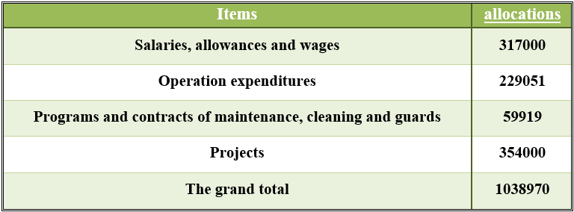

Slide 6
عمليات إعداد الميزانية في الجامعة تتم بالتخطيط على المدى البعيد مع وجود الإشراف المؤسسي العام والإدارة الفعالة للمخاطر.
كذلك تقوم إدارة الميزانية بدراسة معدلات الانفاق والدخل (الاعتمادات المعتمدة في ميزانية الدولة) ومقارنة ذلك على فترات مختلفة.
تعمل الإدارة المالية على مراقبة نسب الانفاق مقارنة بحجم الانفاق الكلي وعلى التخطيط لها مع مراعاة الاختلافات بين الكليات ذات التكاليف المختلفة ويتم ذلك عن طريق المراقب المالي، والذي يقوم بالتحقق من جميع عمليات الصرف والتحصيل متوفقة مع نظام مجلس التعليم العالي والجامعات.
شهدت الجامعة تطور ونمو في ميزانيتها منذ تأسيسها عام 32/31 حيث كانت الميزانية 300 مليون وتجاوزت المليار في عامها الحالي وذلك متزامناً مع ازدياد وتنوع عدد الكليات والطلاب

Slide 7
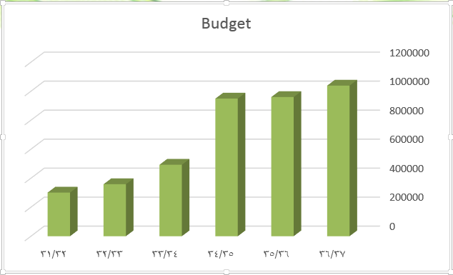

Slide 8
8.1 Financial Planning and Budgeting (****)
التخطيط المالي وإعداد الميزانية
تلتزم الجامعة ممثلة بالإدارية العامة للشؤن الإدارية والمالية بعمليات التخطيط المالي لمواكبة رسالة وغايات المؤسسة التعليمية وأولوياتها.
تقوم الإدارة المالية بالمحافظة على علاقات جيدة بين الموارد والمصروفات وتهتم اهتماماً خاصاً بتعقيدات التمويل على المدى الطويل، ويتم تعديل هذه التوقعات بشكل مستمر من خلال دراسة توقعات المؤسسة حول دخلها وإنفاقها.
يتم الحصول على تقدير الميزانيات من مختلف وحدات الجامعة كما هو مقدر في خططها الاستراتيجية السنوية ليتم تمويل مشاريعها وانشطتها.
)***(

Slide 9
تنوع مصادر الدخل ( علماً أن هناك جهات تكون ميزانيتها مستقلة مثل معهد الامير سلمان و كذلك دعم وزارة التعليم لعمادة خدمة المجتمع و التعليم المستمر بخصوص برامج الدبلومات و التجسير )
تقديم مقارنات لكل عام من أعوام الميزانية و مقارنتها بسابقتها بالنسب و الرسوم البيانية و عرضها على صاحب الصلاحية.
يتم جمع المدخلات التي تم جمعها وتنسيقها من مختلف الوحدات وإرسالها إلى مجلس الجامعة للموافقة عليها، و تقديمها إلى وزارة المالية مع نسخه إلى وزارة التعليم.

Slide 10
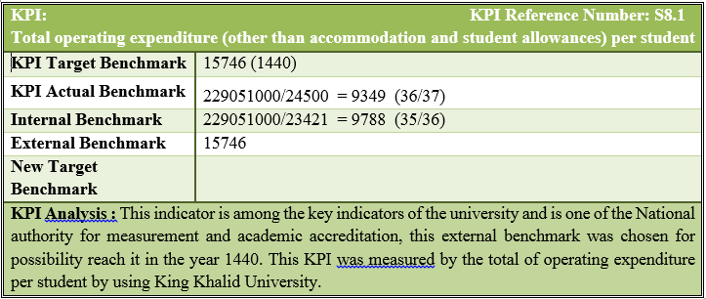
The following KPI illustrates total operating expenditure (other than accommodation and student allowances) per student

Slide 11
8.2 Financial Management (****)
الإدارة المالية
تقوم إدارة الميزانية من خلال أنظمة المحـاسبة والتقارير المالية المستخدمة في المؤسسة التعليمية على التأكد من أن الأموال المخصصة لأغراض بعينها تستخدم لتلك الأغراض فعلا، وذلك من خلال اعداد تقرير يبين المعتمد لأبواب الميزانية والتعديلات والمنصرف الفعلي والمتبقي.
هناك إجراءات متبعة في الجامعة في ما يتعلق بالسلف للوحدات هذا الاجراء يتم على النحو التالي سلف مستديمة ومؤقته لاحتياجات الكليات والعمادات والإدارات البسيطة والعاجلة، بالنسبة للسلف المستديمة 30 ألف ريال للكليات خارج مقر الجامعة، 20 الف ريال للوحدات داخل مقر الجامعة واذا كانت مائة من صلاحيات مدير عام الشؤون الإدارية والمالية ومائتين الف من صلاحيات وكيل الجامعة واكثر من ذلك معالي مدير الجامعة. اما بالنسبة للسف المؤقته فتؤخذ الموافقة من معالي مدير الجامعة على البرامج العلمية والملتقيات والمؤتمرات.
تـتـفق نظم المحاسبة المستخدمة في المؤسسة مع معايير المحاسبة المالية المتعارف عليها مهنيًا، كما تحرص على الدوام على إرجاع التكلفة الإجمالية إلى نشاطات بعينها.
)***(

Slide 12
يقوم نظام المحاسبة المالية بالمراقبة الدقيقة للإنفاق والالتزام بالميزانية، وبإعداد تقارير لكل جهة مالية (مركز من مراكز حسابات التكاليف) وللمؤسسة التعليمية ككل مرة واحدة على الأقل كل فصل دراسي.
تعمل أنظمة المحـاسبة والتقارير المالية المستخدمة في المؤسسة التعليمية على التأكد من أن الأموال المخصصة لأغراض بعينها تستخدم لتلك الأغراض فعلا.
تقوم المؤسسة التعليمية بتفسير السبب في أي اختلافات بين تقديرات الإنفاق والإنفاق الفعلي، ويتم تقييم أثر ذلك على توقعات الميزانية السنوية.

Slide 13
8.3 Auditing and Risk Assessment (***)
التدقيق المالي وتقييم المخاطر
تقوم الإدارة العامة للشؤن الإدارية والمالية بوضع استراتيجيات لتقليل المخاطر، وذلك بالمراقبة الدقيقة للإنفاق والالتزام بالميزانية، وبإعداد تقارير بذلك.
تتم عمليات التدقيق المالي سنوياً بواسطة شركـة (الربيش محاسبون ومراجعون قانونيون) وهي شركة حسنة السمعة لا علاقة لها بالجامعة أو بأي من المسئولين المـاليين أو غيرهم.
)**(

Slide 14
Points of strength
نقاط القوة
مشاركة كبار أعضاء هيئة التدريس والإدارة على إعداد الميزانية . ( تقوم إدارة الميزانية بإعداد الميزانية بمشاركة الادارة العليا كبار أعضاء هيئة التدريس على إعداد الميزانية ) .
مراقبة نسبة الإنفاق على حجم الإنفاق الكلي ( بشكل دوري ) .
تنوع مصادر الدخل ( علماً أن هناك جهات تكون ميزانيتها مستقلة مثل معهد الامير سلمان و كذلك دعم وزارة التعليم لعمادة خدمة المجتمع و التعليم المستمر بخصوص برامج الدبلومات و التجسير والتدريب النسوي ) .
إمكانية تحديد تكاليف بعض البرامج او النشاطات والتجهيزات الجديدة وذلك بشكل دقيق.
تقديم مقارنات لكل عام من أعوام الميزانية و مقارنتها بسابقتها بالنسب و الرسوم البيانية و عرضها على صاحب الصلاحية .
اتفاق نظام المحاسبة المستخدمة بالجامعة مع معايير المحاسبة المالية المتعارف عليها مهنيا
مشاركة مكتب مراجعة خارجي ( الربيش محاسبون ومراجعون قانونيون) حسنة السمعة لا علاقة لها بالجامعة في التدقيق المالي لحسابات الجامعة.

Slide 15
Points need to improve
نقاط تحتاج الى تحسين
افتقار الجامعة الى استخدام دفعات ترحيل مالية تتسم بالمرونة الكافية لتجنب الاندفاع في الانفاق الذي يحدث اخر السنة المالية
عدم وضوح الاليات المنظمة لاستخدام بعض الأموال المخصصة لأغراض معينة لأغراض أخرى
عدم وجود خطط واضحة لتقييم المخاطر
عدم وجود احتياطات مالية كافية لمواجهة المخاطر المقدرة بصورة واقعية

Slide 16
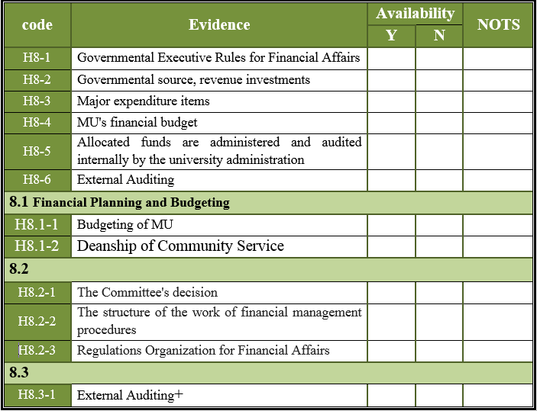
List of evidence
قائمة بالأدلة والشواهد

Slide 17
شكراً للجميع
واخص بالشكر الإدارة العامة للشؤون الإدارية والمالية
لجنة الدراسة الذاتية

